Slide 1
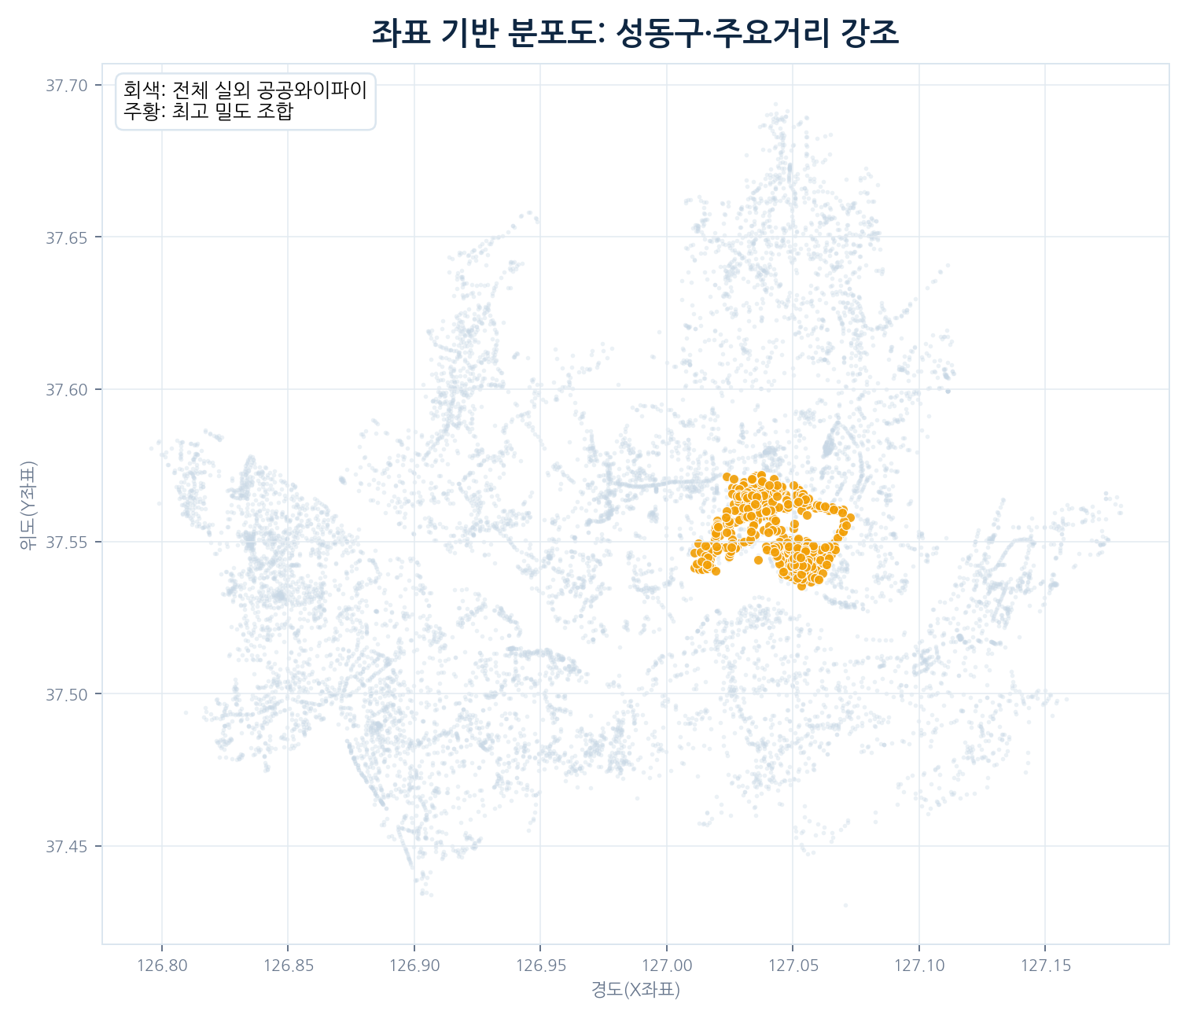
서울 실외
공공와이파이
접근성 분석
자치구별·장소유형별 설치 밀도 비교
기준 지표: 1㎢당 고유 위치 수
김병주 | 조별과제 발표자료
Notes:
Sources
- User-provided draft presentation: /mnt/data/2026-09-10_조별과제_김병주.odp.
- User-provided interactive HTML: /mnt/data/wifi_accessibility_chart(1).html.
- Cover uses scatter plot generated from the user-provided HTML locationDetails data.

Slide 2
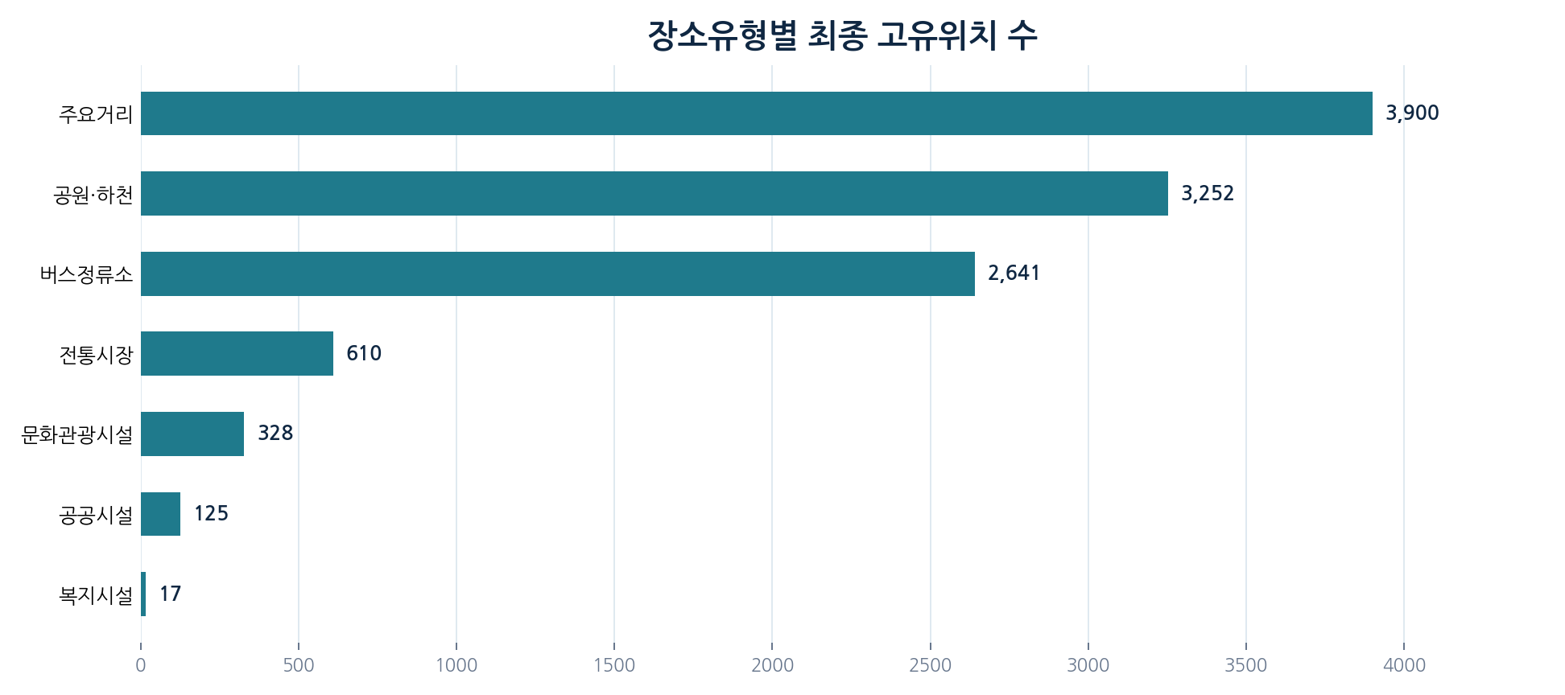
분석 질문
“많이 설치된 곳”이 아니라 “실외에서 접근하기 쉬운 곳”을 찾기 위한 질문
서울에서 실외 공공와이파이에
물리적으로 접근하기 쉬운 자치구는 어디인가?
공공성
무료 인터넷은 데이터 요금 부담을 줄이고 정보 접근성을 높입니다.
실외성
길거리·공원·광장처럼 실제 생활공간에서의 접근을 봅니다.
밀도 기준
단순 설치 수보다 면적 대비 촘촘함을 비교합니다.
서울 실외 공공와이파이 접근성 분석
02
Notes:
Sources
- User-provided draft presentation: /mnt/data/2026-09-10_조별과제_김병주.odp.
- User-provided interactive HTML: /mnt/data/wifi_accessibility_chart(1).html.
- Analysis question and rationale from user-provided draft deck.
- Place type counts generated from user-provided HTML locationDetails data.

Slide 3
데이터 선정
서울 열린데이터광장 공공와이파이 위치 정보를 실외 접근성 분석에 사용
데이터
서울시 공공와이파이 서비스 위치 정보
포함 정보
자치구, 주소, 설치유형, 실내외구분, 위도·경도, 작업일자
분석 범위
실외 데이터만 추출하고 서울 25개 자치구 기준으로 정리
한계
속도, 고장 여부, 신호 반경, 이용자 수, 만족도는 확인 불가
좌표 기반 시각화는 실제 지도 경계가 아니라 원본 X·Y 좌표를 이용한 참고용 분포입니다.
서울 실외 공공와이파이 접근성 분석
03
Notes:
Sources
- User-provided draft presentation: /mnt/data/2026-09-10_조별과제_김병주.odp.
- User-provided interactive HTML: /mnt/data/wifi_accessibility_chart(1).html.
- Dataset description and limitations from user-provided draft deck.
- Scatter plot generated from the HTML locationDetails coordinate data.

Slide 4
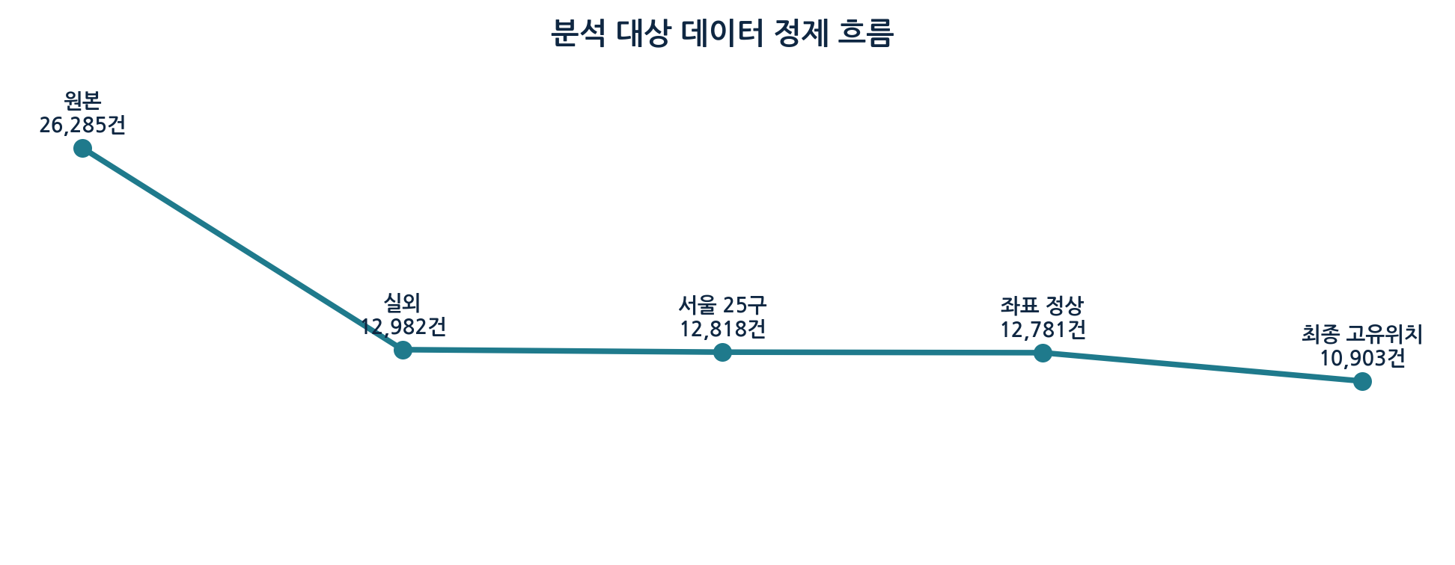
데이터 정제
분석 목적에 맞게 실외·서울 자치구·정상 좌표·고유 위치 기준으로 정리
최종 분석 대상
10,903곳
동일한 자치구·장소유형·좌표를 가진 중복 기록은 하나의 실제 위치로 판단했습니다.
면적표와 결합했을 때 면적 정보 누락은 0건, 최종 X·Y 좌표 결측치도 0건이었습니다.
가설검정보다는 설치 위치 밀도를 비교하는 기술통계 분석으로 진행했습니다.
서울 실외 공공와이파이 접근성 분석
04
Notes:
Sources
- User-provided draft presentation: /mnt/data/2026-09-10_조별과제_김병주.odp.
- User-provided interactive HTML: /mnt/data/wifi_accessibility_chart(1).html.
- Cleaning counts and assumptions from user-provided draft deck.
- Flow chart generated from the same counts.

Slide 5
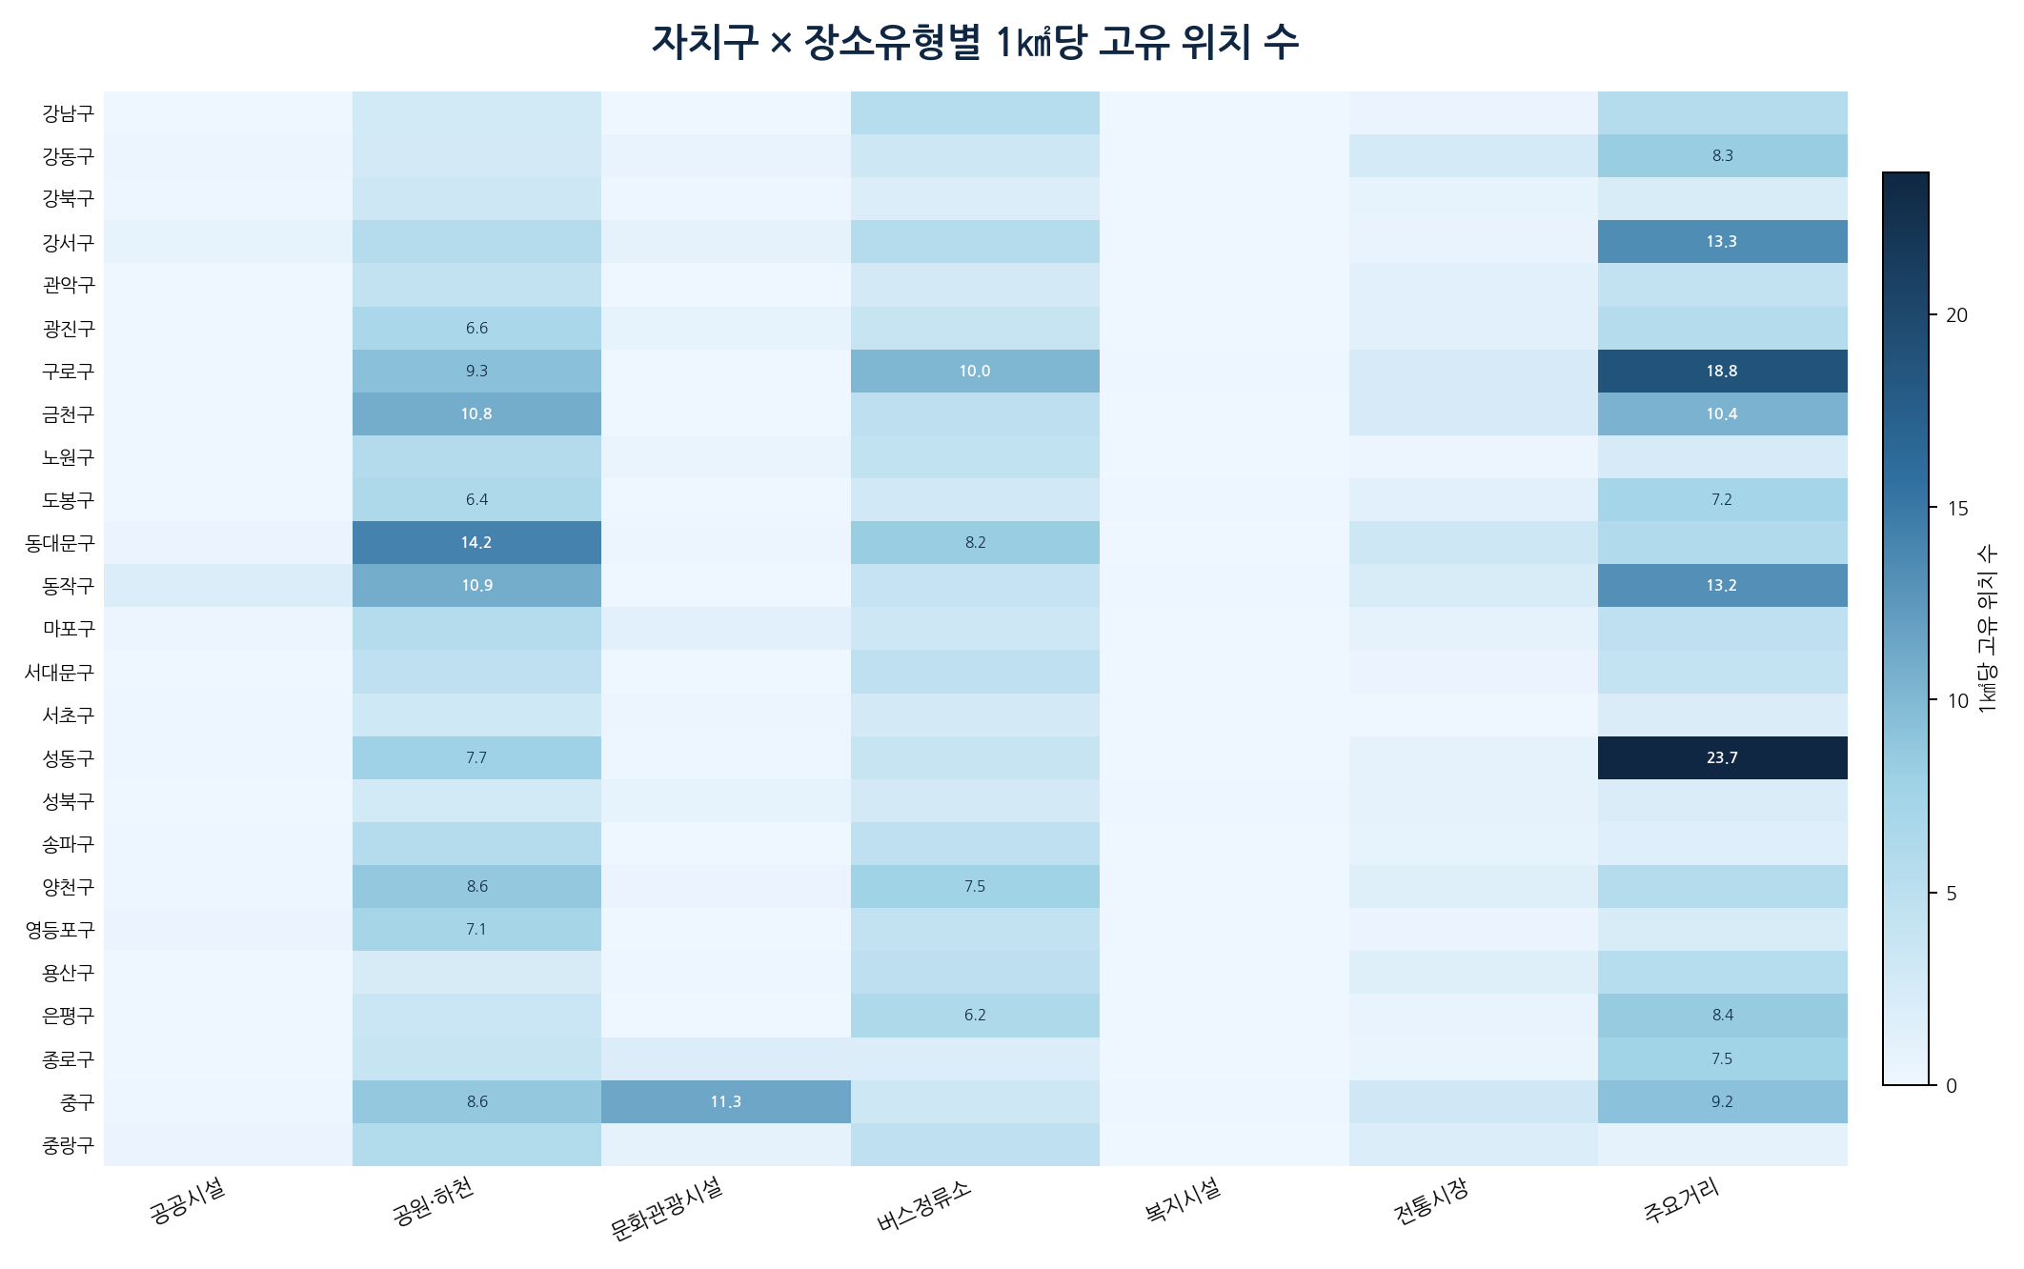
핵심 지표와 히트맵
1㎢당 고유 위치 수가 클수록 해당 조합의 설치 지점이 촘촘함
읽는 법
• 행: 자치구
• 열: 장소유형
• 색이 진할수록 면적 대비 밀도 높음
• 개별 속도가 아니라 “근처에서 찾기 쉬운 정도”로 해석
최고 밀도 조합
성동구 · 주요거리
23.68곳/㎢
서울 실외 공공와이파이 접근성 분석
05
Notes:
Sources
- User-provided draft presentation: /mnt/data/2026-09-10_조별과제_김병주.odp.
- User-provided interactive HTML: /mnt/data/wifi_accessibility_chart(1).html.
- Indicator interpretation from user-provided HTML note: 1㎢당 고유 위치 수가 클수록 설치 지점이 더 촘촘함.
- Heatmap generated from the Plotly heatmap data embedded in the user-provided HTML.

Slide 6
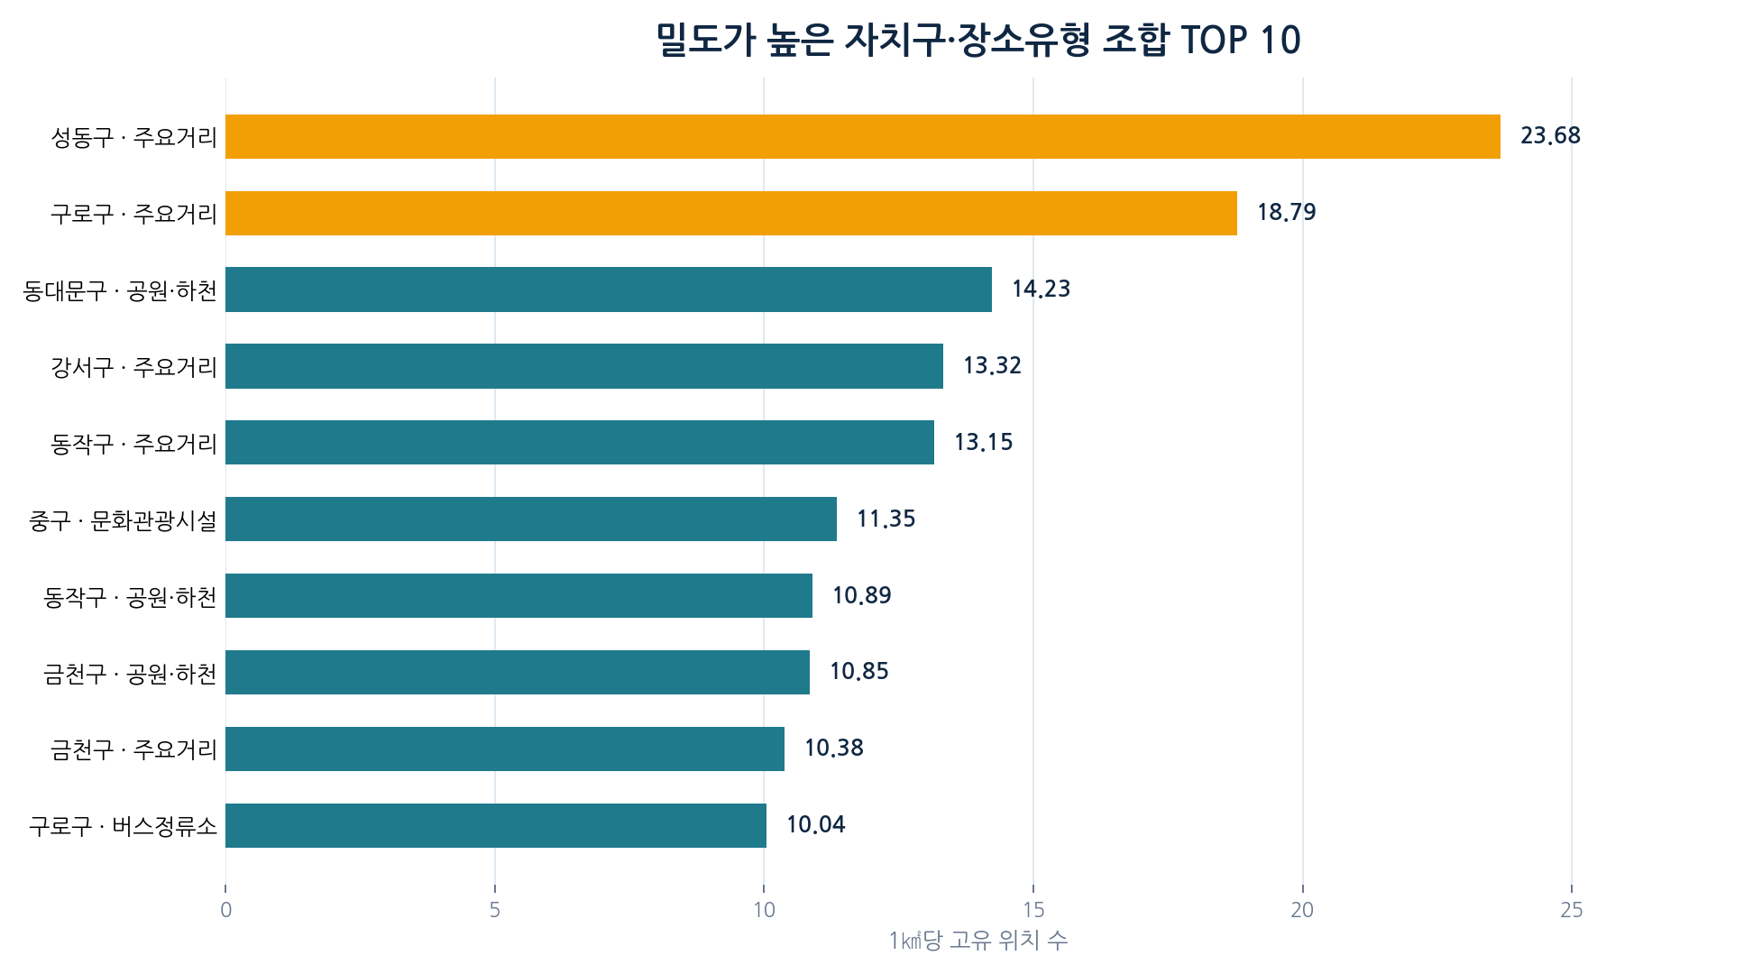
주요 결과
주요거리·공원·하천처럼 실외 이동 동선과 맞닿은 장소유형에서 밀도 차이가 뚜렷함
핵심 해석
상위 조합은 자치구 전체 개수보다 “면적 대비 촘촘함”을 기준으로 달라집니다.
서울 실외 공공와이파이 접근성 분석
06
Notes:
Sources
- User-provided draft presentation: /mnt/data/2026-09-10_조별과제_김병주.odp.
- User-provided interactive HTML: /mnt/data/wifi_accessibility_chart(1).html.
- Top combinations and scatter map generated from the user-provided HTML data.
- Top combo: 성동구·주요거리, 23.68 locations per ㎢.

Slide 7
결론 및 시연
PPT는 요약, HTML은 인터랙티브 상세 확인용으로 분리
결론 1
공공와이파이 접근성은 단순 설치 수보다 면적 대비 밀도로 보는 것이 적절합니다.
결론 2
실외 이용을 고려하면 자치구뿐 아니라 장소유형과 이동 동선을 함께 봐야 합니다.
결론 3
HTML에서는 히트맵 클릭 후 자치구·장소유형별 상세 위치와 순위를 확인할 수 있습니다.
별첨 HTML 시연 파일
wifi_accessibility_chart.htmlwifi_accessibility_chart(1).html
발표자료와 HTML 파일을 같은 폴더에 두고 Chrome에서 열면 인터랙티브 그래프를 시연할 수 있습니다.
서울 실외 공공와이파이 접근성 분석
07
Notes:
Sources
- User-provided draft presentation: /mnt/data/2026-09-10_조별과제_김병주.odp.
- User-provided interactive HTML: /mnt/data/wifi_accessibility_chart(1).html.
- Conclusions from user-provided draft deck and the user-provided interactive HTML structure.
- HTML usage note from user-provided HTML: heatmap cells open detailed location accessibility graph and ranking table.

